Slide 1
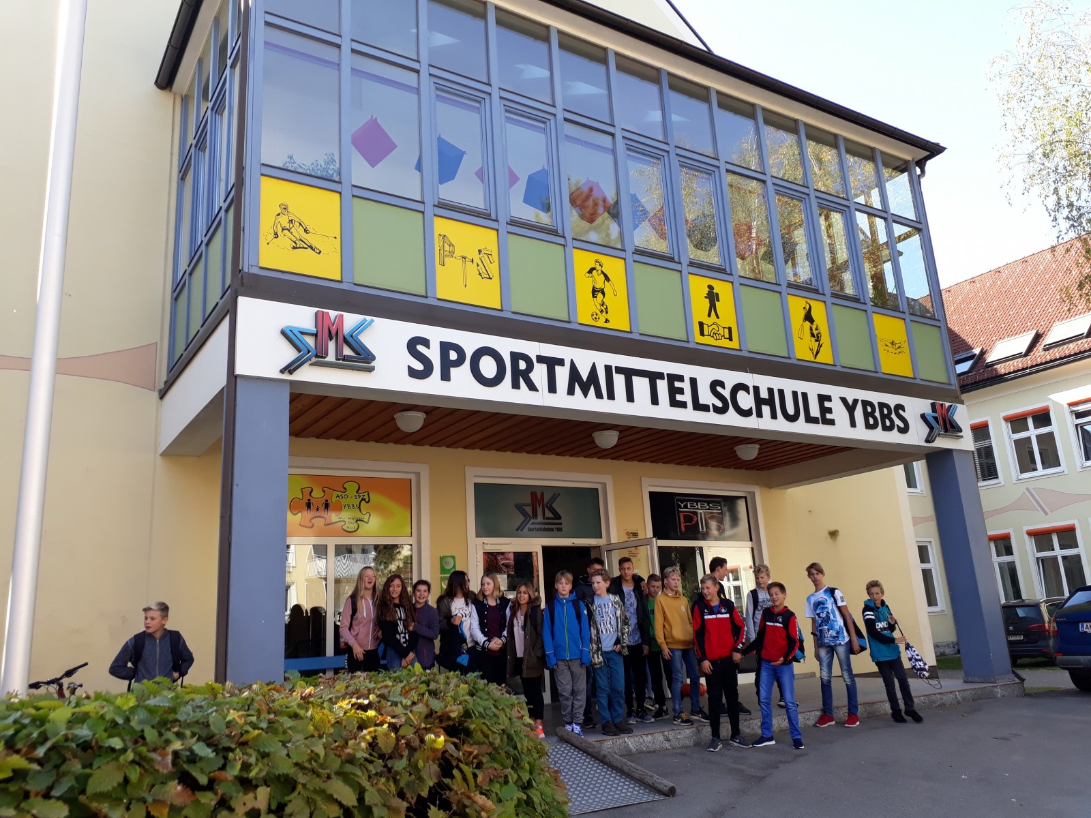
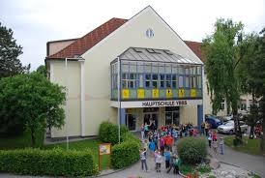
Sportmittelschule Ybbs/Donau

Slide 2
Allgemeines über die SMS Ybbs/Donau
Leistungsschule mit erwünschter pädagogischer Vielfalt
Lernangeboten und Lernwegen unter einem Dach
Bildungsberatung und Berufsorientierung
Leistung ist in der SMS breiter angesetzt
Sportmittelschule Ybbs
einzige Mittelschule
sportlichem Schwerpunkt
Bezirk Melk

Slide 3
Lehrerteam
Zum Beispiel: Dipl.-Päd. Regina Brandstetter, Bed.
Dipl.-Päd. Gertraud Anzenberger
Dipl.-Päd. Andreas Edelbacher, BEd.
Hanna Erer, BEd.
Dipl.-Päd. Eva Gruber
Dipl.-Päd. Mag. Eva Guger, BEd.
Dipl.-Päd. Julia Höchtl
Dipl.-Päd. Birgit Karner
Prof. Melanie Körbler, BEd.
Ca. 30 Lehrerinnen und Lehrer

Slide 4
Schulwarte
Es gibt 4 Schulwartinnen und Schulwarte
Andreas Drachsler
Christine Peyerl
Herta Peyerl
Raset Tapsultanowa

Slide 5
Elternverein der SMS
Vorstand
Obmann: Angerer Gottfried (2a) Obmann-Stellvertreterin: Karin Krondorfer (2a) Kassierin: Kalcher Sandra (4a) Kassierin-Stellvertreterin: Kerstin Brunbauer (3a) Schriftführerin: Käfer Sabrina (4a) Schriftführer-Stellvertreterin: Fellnhofer Astrid (4a)
Mitglieder im Elterausschuss
z.B. Voglauer Jana
Hofschweiger Sonja
usw.

Slide 6
Kontakt
Sportmittelschule Ybbs an der Donau
Schulring 7 3370 Ybbs an der Donau Tel.: 07412/52491 Fax: 07412/52491-13,
E-Mail: direktion@sms.ybbs.at Web: www.sms.ybbs.at
Administrative Assistenz
Daniela Krenn E-Mail: office@sms.ybbs.at

Slide 7
Unterrichtszeiten
1. EH: 7.30 - 8.20 Uhr 2. EH: 8.20 - 9.10 Uhr 3. EH: 9.20 - 10.10 Uhr 4. EH: 10.20 - 11.10 Uhr 5. EH: 11.15 - 12.05 Uhr 6. EH: 12.10 - 13.00 Uhr PAUSE: 13.00 - 13.35 Uhr
7. EH: 13.35 - 14.25 Uhr 8. EH: 14.25 - 15.15 Uhr

Slide 8
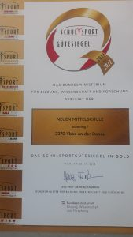
Gütesiegel
Zum Beispiel: Sportgütesiegel 2019 in GOLD

Slide 9
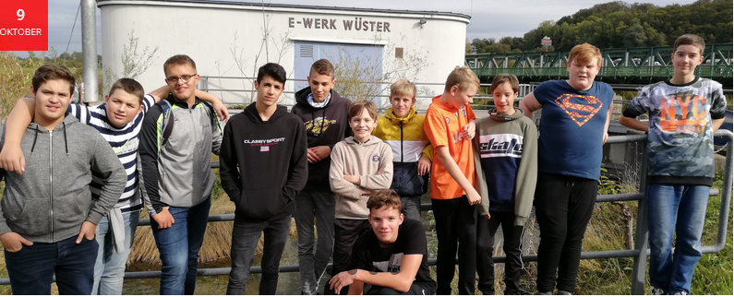
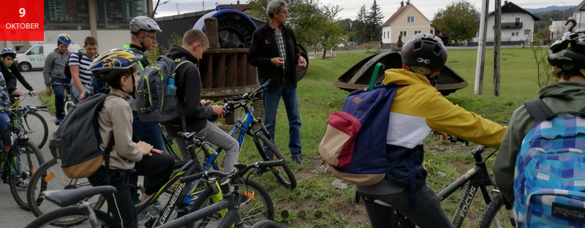
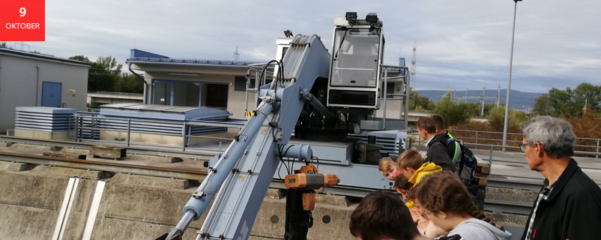
Wahlpflichtfach
Exkursion zum Kraftwerk Wüster
Wahlpflichtfach Technik
Firma Wüster
Photovoltaikanlage
das Wasserkraftwerk an der Ybbs besichtigen
wichtige Informationen zur Energieerzeugung
Führung im Wasserkraftwerk
sehr informativ und interessant

Slide 10
Wahlpflichtfach
Medien erforschen
Fach
Massenmedien
Einzelne Bereiche
z.B. Zeitung
Internet
Fernsehen
beleuchtet
Schüler
aktiv einbringen
Filmclip
zusammengestellt

Slide 11
Kulinarische Reisen
Wahlpflichtfächer
Geographie und Wirtschaftskunde einerseits
Ernährung und Haushalt andererseits
SchülerInnen
verschiedenste Länder

Slide 12
Cool
SMS (Sportmittelschule) Ybbs
Schuljahr 2016/2017
COOL-zertifizierte Schule
Cooperatives, Offenes Lernen
Ansatz
Freiheit
Selbstverantwortung
Kooperation
Sekundarstufe I und II.
Merkmale
z.B. Wahlfreiheit

Slide 13
Sport -, Bewegungsangebote und Unverbindliche Übungen
Klassen
Zusatzangeboten
vielfältigen sportlichen Betätigungen
Fußball
Schi
Tennis…
Freude
Bewegung
Vordergrund

Slide 14
Pädagogische Konzepte greifen in der SMS ineinander
z.B. Individualisierung und Förderung
Differenzierung
Kreativität
Integration
Gender – Chancengerechtigkeit
E-Learning…

Slide 15
Qualität im Lehren und Lernen - einzigartig
Lehrereinsatz
Teamteaching
Fort-und Weiterbildung der Lehrpersonen
Bildungsstandards…

Slide 16
Danke für eure Aufmerksamkeit!
Tobias Jaidhauser

